Slide 1
Имитационное моделирование
Лекция 3

Slide 2
Возникновение и развитие

Slide 3
Имитационное моделирование
“Modeling”- моделирование в целом, создание моделей любой природы
“Simulation” – имитационное моделирование, вычислительный эксперимент
Возникло в середине XX в. с появлением сложных технических систем

Slide 4
Методологическая база
Отечественные ученые:
Н.П. Бусленко, В.М. Глушков, Т.И. Марчук, Н.Н.Моисеев, А.А. Самарский и др.
Зарубежные ученые:
О. Балчи, Д. Гордон, Т. Нейлор, А. Прицкер, Дж.Форрестер, Р. Шеннон и др.

Slide 5
Предметная область
В настоящее время предметную область имитационного моделирования связывают в первую очередь с системным анализом, занимающимся исследованиями сложных систем в макроэкономике, геополитике, экологии, при создании автоматизированных систем управления и пр.
Особенности сложных систем:
Сложность и многообразие законов функционирования
Вероятностная природа законов
Человеческий фактор

Slide 6
Определение
Р. Шеннон «Имитационное моделирование систем — искусство и наука»:
«Имитационное моделирование является экспериментальной и прикладной методологией, имеющей целью: описать поведение системы; построить теории и гипотезы, которые могут объяснить наблюдаемое поведение; использовать эти теории для предсказания будущего поведения и оценки различных стратегий, обеспечивающих функционирование данной системы»

Slide 7
Имитационное моделирование и ЭВМ
ИМ можно рассматривать как одно из направлений компьютерного моделирования — как комплексный метод исследования сложных систем на ЭВМ, включающий построение структурных и поведенческих математических моделей системы, выполнение определенной программы вычислительных экспериментов, обработку и интерпретацию результатов этих экспериментов с целью установления закономерностей поведения системы и (или) принятия управляющих и проектных решений.

Slide 8
Этапы эволюции ИМ
50-е годы XX века. Появление компьютерного моделирования. Использование универсальных языков программирования (ALGOL, COBOL, FORTRAN).
60-е. Выделение методологии имитационного моделирования в отдельное направление. Появление первых специализированных языков имитационного моделирования (GPSS, SIMSCRIPT, SIMULA).
70-е. Развитие специализированных языков и появление интерактивных средств моделирования.
80-е. Появление ПК. Повышением интереса к моделированию. Публикация книг, посвященных математическому моделированию.
90-е. Развитие методологии. Многочисленные публикации, монографии. Оригинальные частные методики. Совершенствование коммерческого ПО.
2000-е. Становление новых методов и методик имитационного моделирования и системного анализа. Интеграция различных методов

Slide 9
Назначение и область применения

Slide 10
Составляющие теории имитационного моделирования
Модель
Объект
Программа
Алгоритм

Slide 11
Виды моделей
Модели
Статические и динамические
Аналоговые и дискретные
Стохастические и детерминированные

Slide 12
Направления развития ИМ
Моделирование непрерывных динамических систем
Дискретно-событийное моделирование
Системная («мировая») динамика
Агентное моделирование

Slide 13
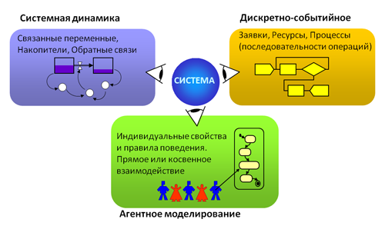

Slide 14
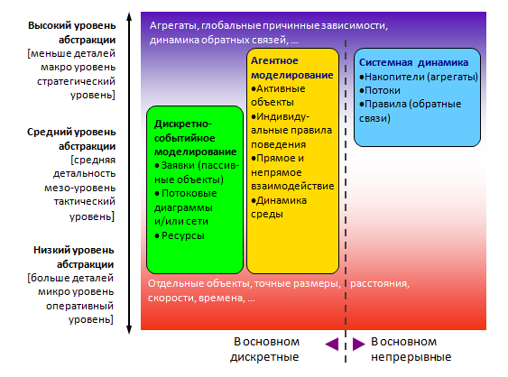

Slide 15
Моделирование непрерывных динамических систем
Под “динамической системой в широком смысле” понимается объект, функционирующий в непрерывном времени, непрерывно наблюдаемый и изменяющий свое состояние под воздействием внешних и внутренних причин.
Описываются алгебраическими или дифференциальными уравнениями

Slide 16
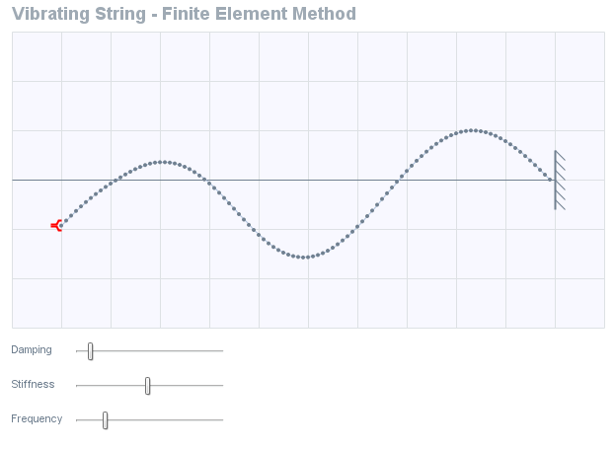
Моделирование непрерывных динамических систем

Slide 17
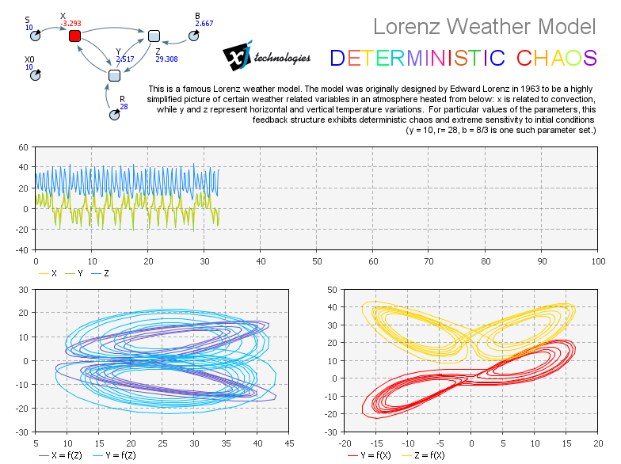
Моделирование непрерывных динамических систем

Slide 18
Дискретно-событийное моделирование
предлагает абстрагирование от непрерывной природы событий и рассматривает только основные события моделируемой системы («ожидание», «обработка заказа», «движение с грузом», «разгрузка» и др.) Дискретно-событийное моделирование наиболее развито и имеет огромную сферу приложений — от логистики и систем массового обслуживания до транспортных и производственных систем. Наиболее подходит для моделирования производственных процессов. Основан Джеффри Гордоном в 1960-х годах.

Slide 19
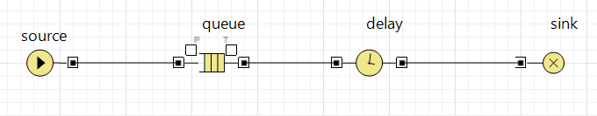
Дискретно-событийное моделирование

Slide 20
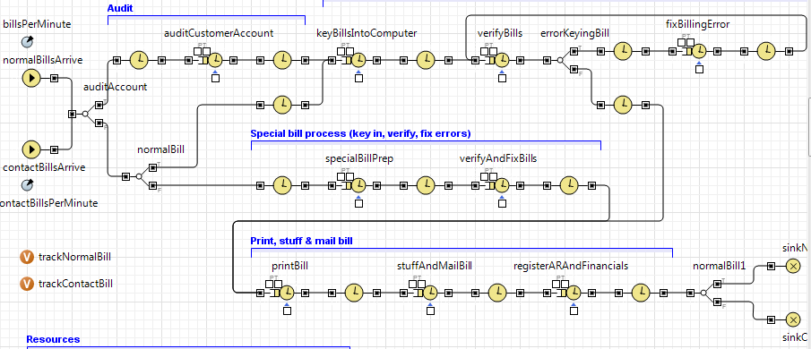
Дискретно-событийное моделирование

Slide 21
Системная («мировая») динамика
парадигма моделирования, где для исследуемой системы строятся графические диаграммы причинных связей и глобальных влияний одних параметров на другие во времени, а затем созданная на основе этих диаграмм модель имитируется на компьютере. С помощью системной динамики строят модели бизнес-процессов, развития города, модели производства, динамики популяции, экологии и развития эпидемии. Метод основан Джеем Форрестером в 1950 годах.

Slide 22
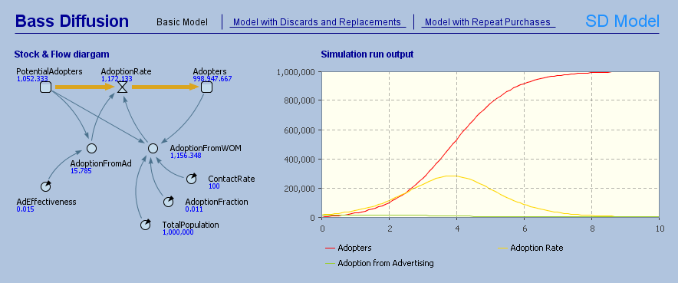
Системная («мировая») динамика

Slide 23
Агентное моделирование
относительно новое (1990-е г.) направление.
Используется для исследования децентрализованных систем, когда правила и законы функционирования системы являются результатом индивидуальной активности членов группы.
Цель агентных моделей — получить представление о глобальных правилах, общем поведении системы, исходя из предположений об индивидуальном, частном поведении её отдельных активных объектов и взаимодействии этих объектов в системе.
Агент — некая сущность, обладающая активностью, автономным поведением, может принимать решения в соответствии с некоторым набором правил, взаимодействовать с окружением, а также самостоятельно изменяться.

Slide 24
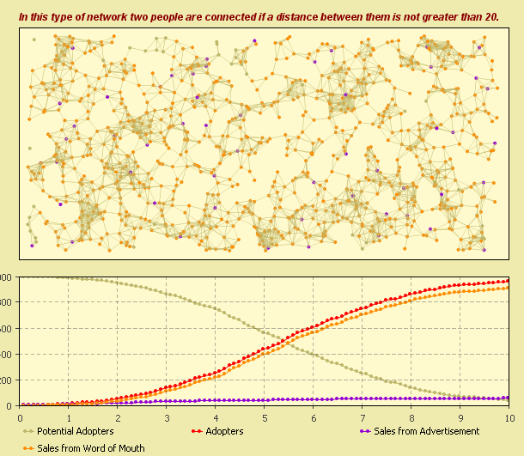
Агентное моделирование

Slide 25
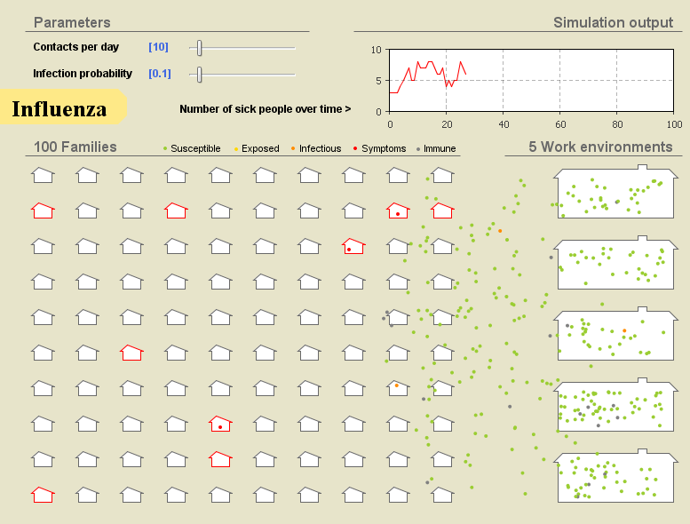
Агентное моделирование

Slide 26
Приложения ИМ в технике
моделирование сложных технических процессов, используемых в машиностроительных производствах;
моделирование функционирования изделий и промышленного оборудования различного назначения;
проектирование автоматических и автоматизированных линий, роботизированных и конвейерных производств;
анализ и оптимизация автоматизированных систем управления, проектирования, информационной поддержки жизненного цикла изделий и комплекса их обеспечений;
проектирование и анализ работы транспортных систем (например, обеспечения доставки материалов и комплектующих на предприятие);
проектирование и анализ организационно-технической деятельности сложных производственных систем;
разработка проектов создания систем массового обслуживания, например, центров обработки заказов, ремонтных предприятий;
анализ и планирование организационно-экономических процессов предприятия.

Slide 27
Методология имитационного моделирования

Slide 28
Концептуальная база
Концептуальные модели исследуемых систем и процессов, разрабатываемые на начальных этапах моделирования, описываются и формулируются на основе наборов понятий, составляющих концептуальную (терминологическую) базу методики (языка) имитационного моделирования. Состав концептуальной базы формируется в зависимости от предметной ориентации каждой конкретной методики моделирования.

Slide 29
Процессно-ориентированный подход
Функционирование системы описывается как развивающееся во времени действие, с учетом взаимодействия параллельно протекающих процессов (processes).
Процесс представляет собой цепочку событий, выполнение которых приводит к определенному в алгоритме изменению состояния системы.

Slide 30
событийно-ориентированный подход
Событием (events) называется изменение состояния системы, которое происходит мгновенно.
В промежутке между двумя событиями модель остаётся неизменной.
Процесс функционирования системы представляется как последовательность событий, а управление процессом моделирования заключается в выборе и активизации программы, имитирующей соответствующее событие.
Продвижение модели из одного состояния в другое выполняется по определённому алгоритму, который содержит сценарий поведения модели во времени и задает причинно-следственные связи между активизацией событий.

Slide 31
Состояние системы
Динамическая система описывается набором переменных состояний
Изменяя значения переменных можно имитировать переход между состояниями
Изменения состояний могут быть непрерывными и дискретными

Slide 32
Состав имитационной модели
Описание структуры системы, как совокупность взаимодействующих элементов (структурная модель);
Аналитическое или алгоритмическое описание функционирования каждого из отдельных элементов (функциональные математические модели);
Алгоритм взаимодействия различных элементов между собой и с внешней средой во времени (моделирующий алгоритм).

Slide 33
Время в моделировании
Физическое время (physical) — это то реальное время, которое соответствует непрерывному равномерному и последовательному течению физических процессов в моделируемой системе.
Модельное (системное) время (system time) — это представление физического времени в модели. В дискретно-событийных моделях оно прерывисто и разделено на равномерные или неравномерные интервалы.
Процессорное время (wallclock time) — это время работы моделирующей программы на компьютере.
Моделирование в реальном времени (real time) – если модельное и процессорное время синхронизированы

Slide 34
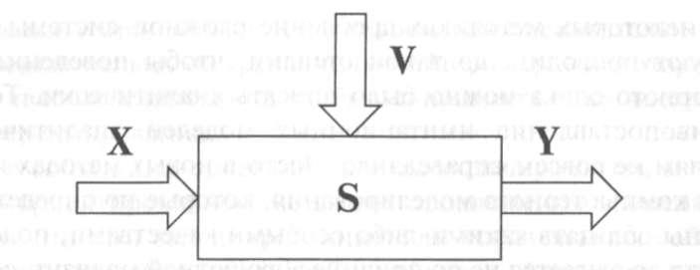

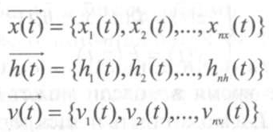


Методы формализации в моделировании
Теоретико-множественный подход
Векторная запись
Типовые математические схемы

Slide 35
Этапы и подходы к разработке сложных технических систем

Slide 36
Классический (индуктивный подход)
Модель системы строится от частного к общему (снизу-вверх) путем суммирования проработанных ранее отдельных компонент (элементов, блоков, подсистем) в общую модель.
Каждый из элементов системы моделируется раздельно, изолировано от других частей модели.
Рекомендуется для построения простых моделей, в которых легко прослеживается членение объекта на составные части, и в которых возможно представить и описать независимое функционирование отдельных элементов системы.

Slide 37
Системный (дедуктивный) подход
Моделирование ведется от общего к частному (сверху-вниз).
Процесс моделирования начинается с формулировки цели функционирования всей системы.
На основе предварительного описания системы, функции цели и выявленных ограничений формируются некие подсистемы обеспечивающих имитацию общего функционирования системы.
Отдельные части модели разрабатываются сразу во взаимной связи, исходя из единой системной цели

Slide 38
Этапы моделирования
Концептуальное моделирование (описание) системы, обеспечивающее выявление ее структуры, то есть состава, расположения и взаимной связи элементов, составляющих систему, а также выделение особенностей поведения системы в целом.
Разработка или выбор математической модели для описания поведения каждого элементарного блока системы, которое можно назвать формализацией описания системы.
Программирование, представляющее собой описание структуры и поведения системы на специализированном языке моделирования.
Проведение серии вычислительных экспериментов с компьютерной программой, собственно и представляющей собой имитационную модель.
Обработку и интерпретацию численных результатов моделирования.

Slide 39
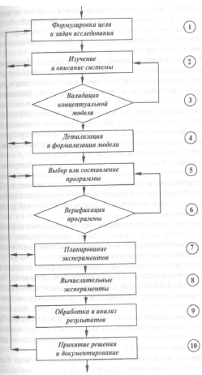
Основные этапы учебного имитационного моделирования

Slide 40
Программные средства имитационного моделирования

Slide 41
Факторы, учитываемые при выборе ПО
Гибкость и универсальность
Простота и легкость практического применения
Интуитивно понятный интерфейс
Наличие интерактивных средств отладки программы
Возможности импорта и экспорта данных
Наличие средств статистического анализа и обработки результатов

Slide 42
Языки имитационного моделирования
Для имитационного моделирования используются проблемно-ориентированные процедурные языки
Различают языки:
Непрерывные (DYNAMO)
Дискретные (GPSS World)
Комбинированные

Slide 43
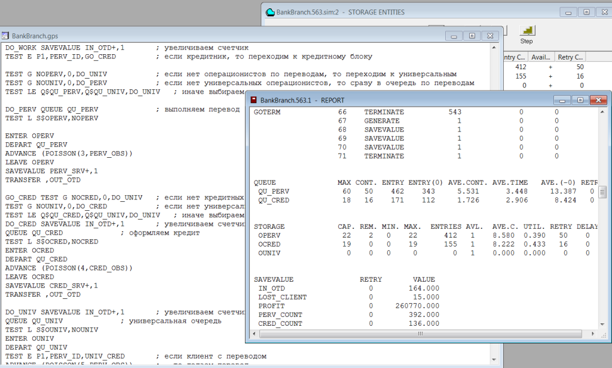
Языки имитационного моделирования

Slide 44
Автоматизированные инструментальные среды
Инструментальной средой моделирования называется специализированный программно-методический комплекс, состоящий из объектно-ориентированных программных библиотек и интерактивных средств визуального программирования, предназначенный для автоматизации разработки и использования компьютерных моделей.

Slide 45
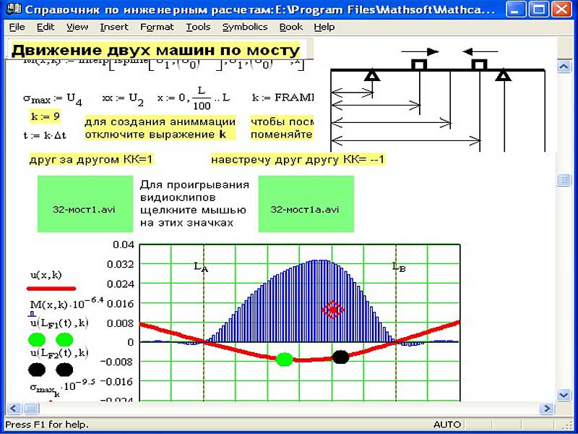

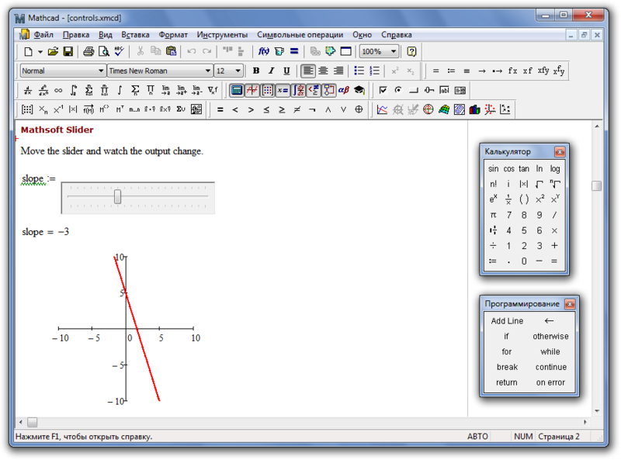
Математический редактор MathCAD

Slide 46
Математический редактор MathCAD
решение линейных и нелинейных уравнений и систем в численном и символьном виде;
численное и символьное дифференцирование и интегрирование, символьное вычисление пределов;
поиск максимума и минимума функции;
численное решение обыкновенных дифференциальных уравнений и систем, включая краевые задачи;
- решение классических задач оптимизации;
- анализ статистических данных;
- построение двумерных и трехмерных графиков, в том числе с использованием анимации;

Slide 47

Wolfram Mathematica
Mathematica — система компьютерной алгебры компании Wolfram Research. Содержит множество функций как для аналитических преобразований, так и для численных расчётов. Кроме того, программа поддерживает работу с графикой и звуком, включая построение двух- и трёхмерных графиков функций, рисование произвольных геометрических фигур, импорт и экспорт изображений и звука. Mathematica является ведущим программным продуктом для обработки числовых, символьных и графических данных

Slide 48
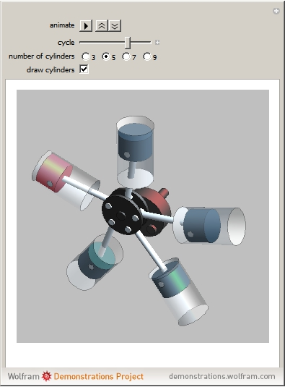
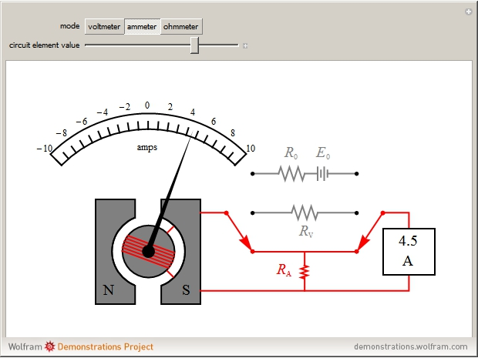
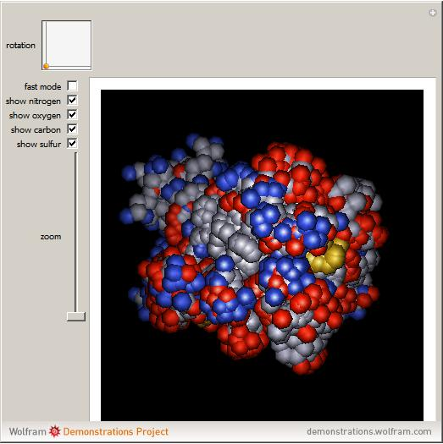
demonstrations.wolfram.com

Slide 49
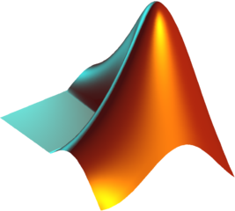
MathWorks MATLAB (Matrix Laboratory)
Возможности MATLAB позволяют автоматизировать разработку компьютерных программ, производящих матричные вычисления, реализующих функции линейной алгебры, стати­стики, анализа Фурье, решение дифференциальных уравнений и многие другие математические схемы.
Включает в свой состав специали­зированную подсистему Simulink, представляющую собой ин­терактивную среду для моделирования и анализа динамических систем.

Slide 50
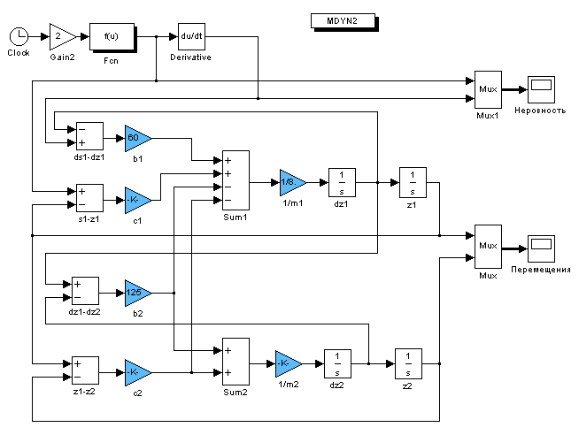
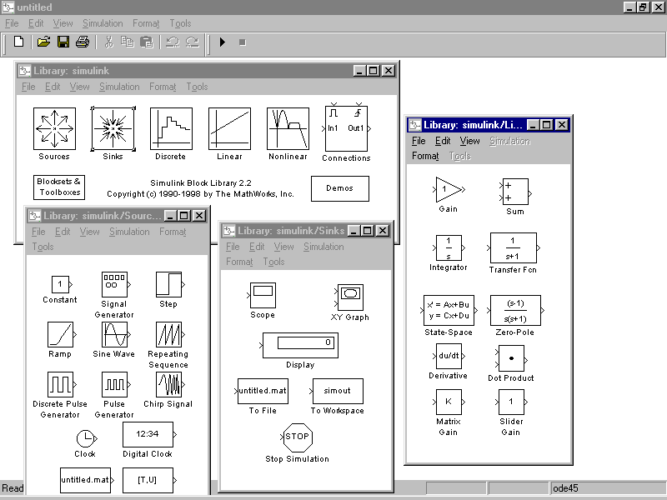
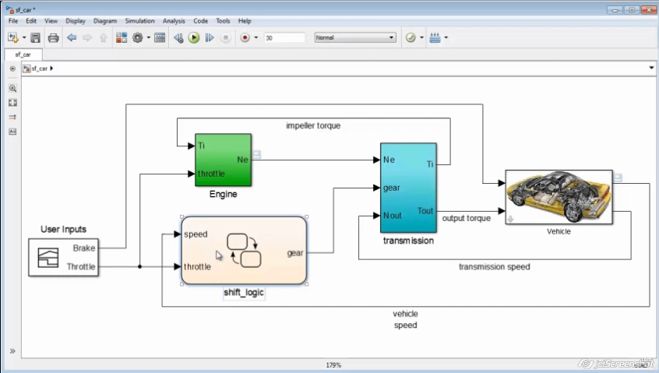
Simulink

Slide 51
Среда имитационного моделирования Arena (Rockwell Software)
считается одним из наиболее эффективных инструментов оптимизации процессов транспортной логистики.
В среду встроен специализированный язык моделирования SIMAN, а для отображения результатов используется анимационная система Cinema.
Разработчики позиционируют данное программное обеспечение как универсальную среду имитационного моделирования дискретных систем, в том числе и технологического назначения.
Arena содержит конструкции для моделирования нескольких видов погрузочно-разгрузочных устройств, таких как конвейеры, краны, транспортеры, автопогрузчики и автоматизированные транспортные системы.

Slide 52
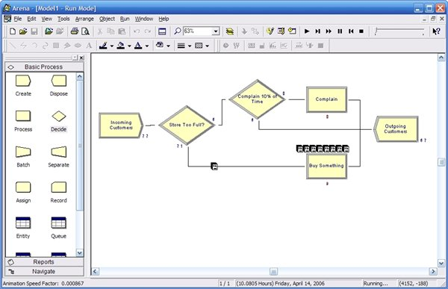
Среда имитационного моделирования Arena (Rockwell Software)

Slide 53
Среда имитационного моделирования ExtendSim (Imagine That Inc)
основана на использовании визуального программирования с помощью библиотеки блоков, которые помещают в определенные места в окне модели и настраивают с помощью диалоговых меню.
Пакет содержит внутренний язык ModL для настройки существующих блоков и создания новых программ. С системой поставляются гото­вые библиотеки элементов промышленного назначения. Например, библиотека Manufacturing содержит блоки, предна­значенные для моделирования транспортных устройств, в том числе конвейеров, автоматизированных транспортных систем и складского оборудования.
ExtendSim позволяет моделировать все типы систем, включая непрерывные и дискретные процес­сы, производить функционально-стоимостной анализ.

Slide 54

Anylogic (XJ Technologies)
позволяет вести визуальное проектирование различных типов систем, включая непрерывные, дискретные модели и агентные технологии.
использует язык Java и позволяет запускать приложения в среде всех распространённых операционных систем (Windows, Mac, Linux).

Slide 55
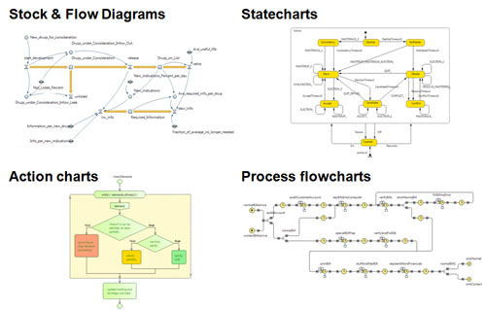
Anylogic

Slide 56
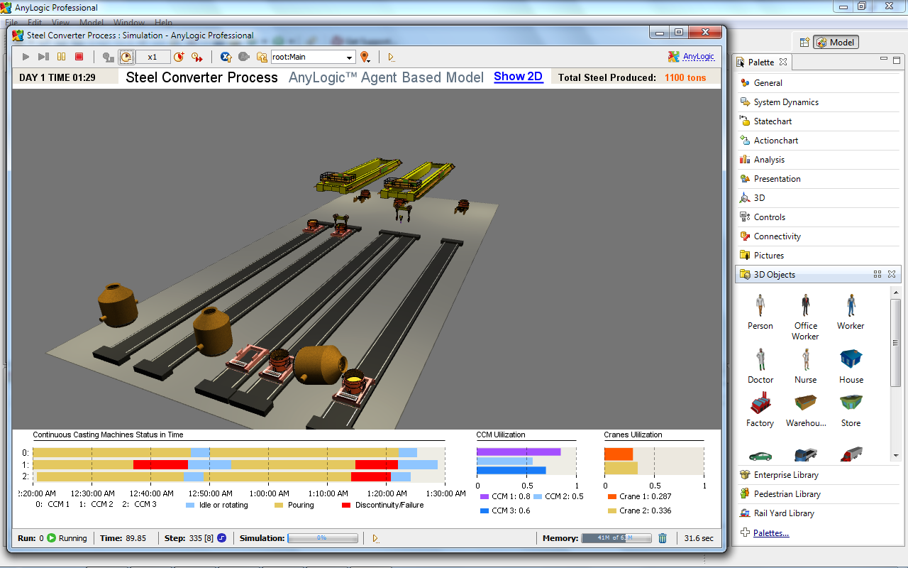
Anylogic

Slide 57
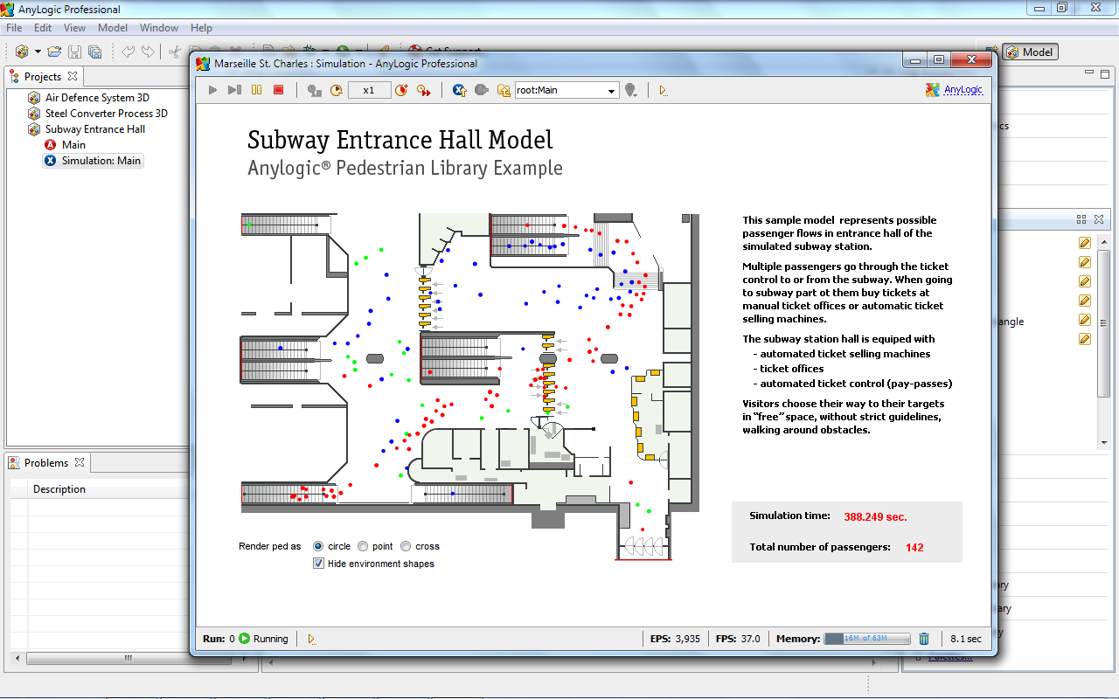
Anylogic

Slide 58
Проблемы имитационного моделирования
высокая трудоемкость и затратность процесса разработ­ки имитационных моделей реальных технических процессов и больших систем;
сложность оценки адекватности (валидации и верификаци) разработанных имитационных моделей и программ;
низкая точность и вероятностный характер параметров при моделировании редких и малоизученных явлений;
субъективность обобщающих выводов и рекомендаций, сформулированных на основе анализа результатов имитационных экспериментов.

